Slide 1
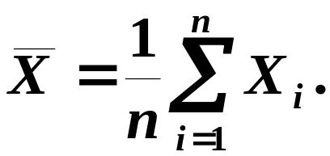

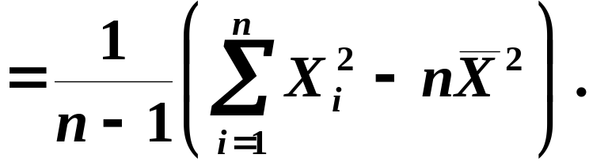
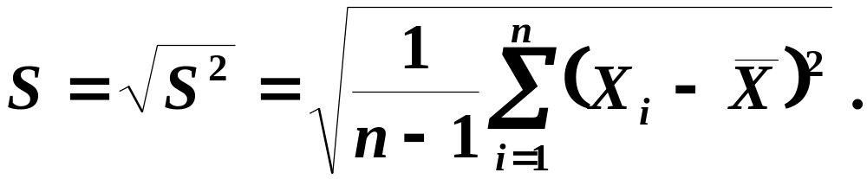
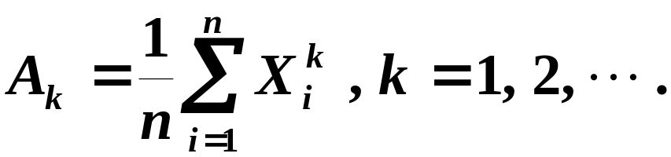
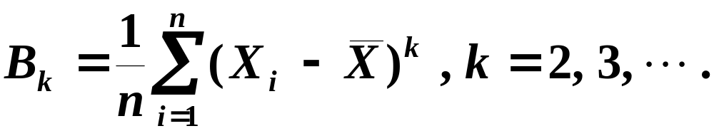
常用统计量
(1)样本均值:
(2)样本方差:
(3)样本标准差:
(4)样本 k 阶(原点)矩:
(5)样本 k 阶中心矩:

Slide 2
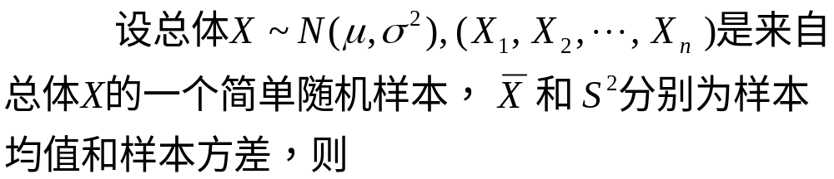
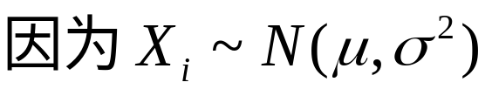
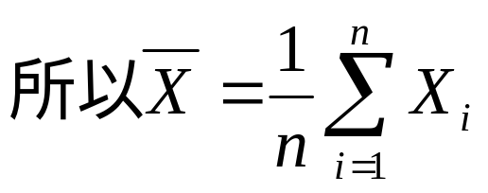
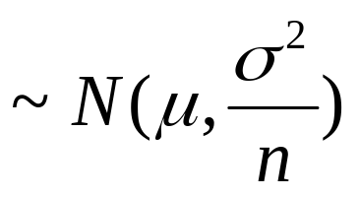
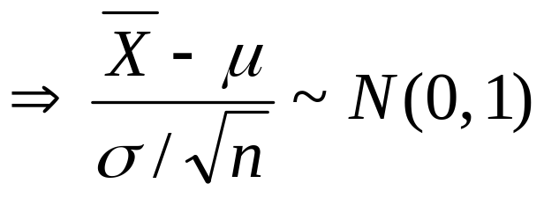
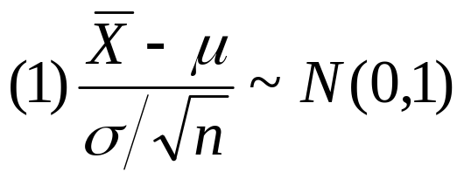
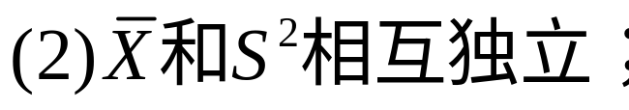
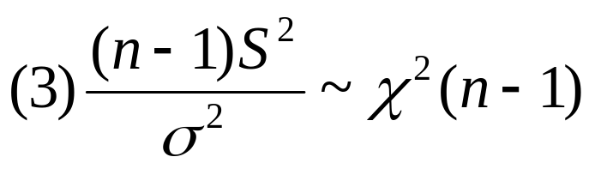
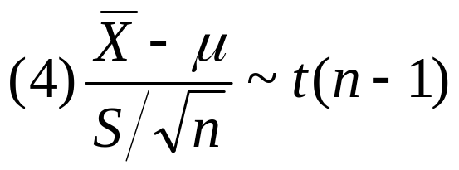
关于正态总体的样本和方差的定理
定理1
(i=1,2,……,n)

Slide 3
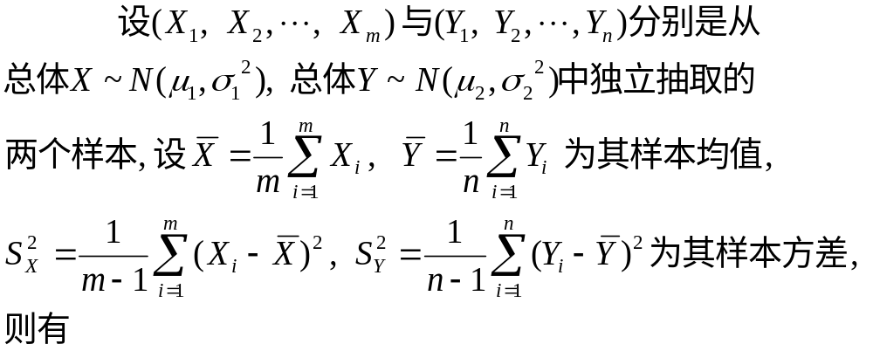
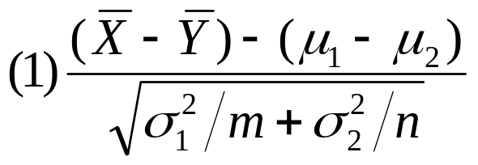

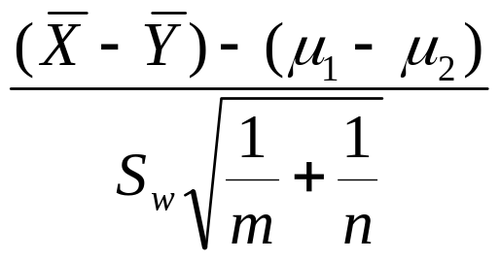
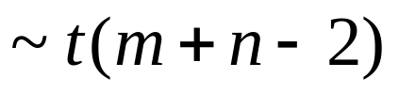
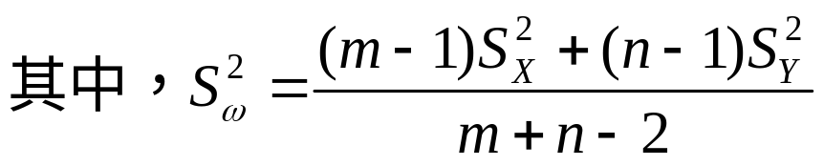
定理2

Slide 4
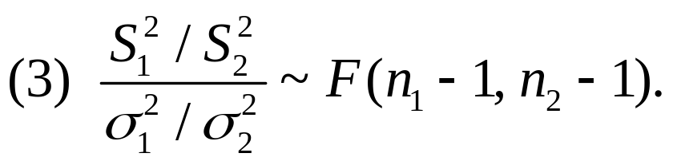

Slide 5


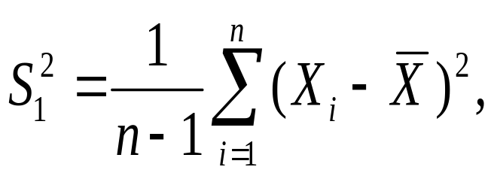
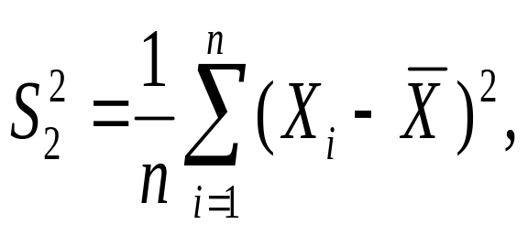
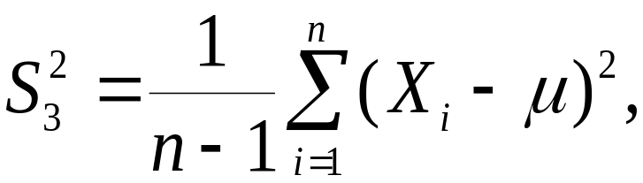
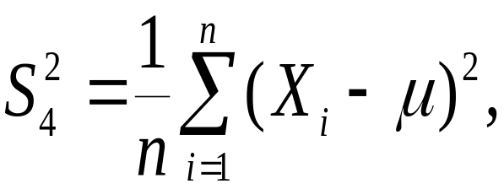
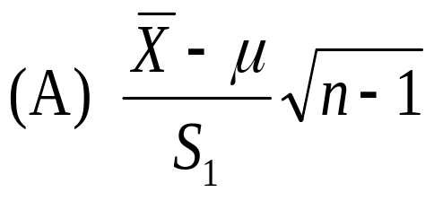
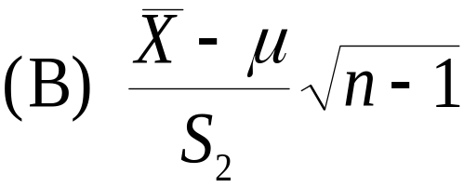
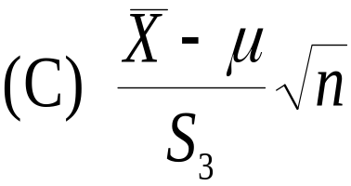
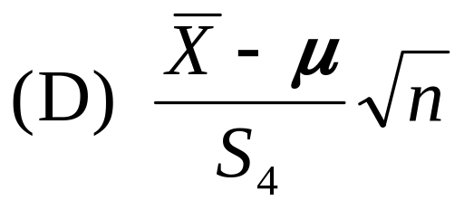
例1 设
是来自正态总体N ( μ,σ ² )
的简单随机样本,
是样本均值,
则服从自由度为n - 1的t 分布的随机变量为:

Slide 6
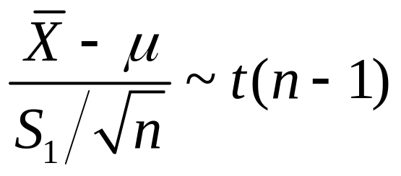
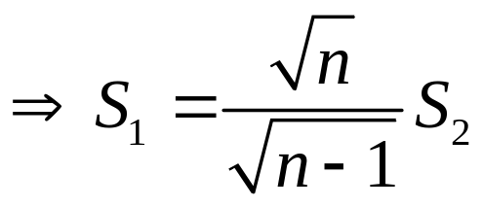
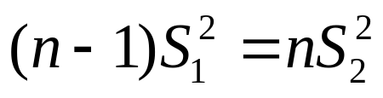
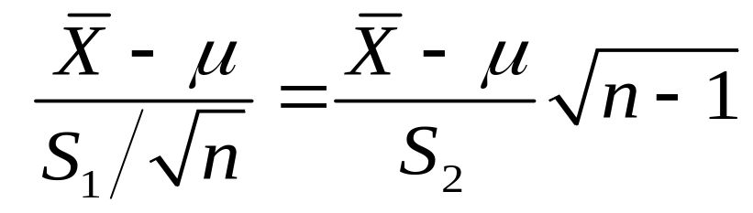
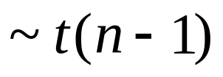
解
故应选(B)

Slide 7
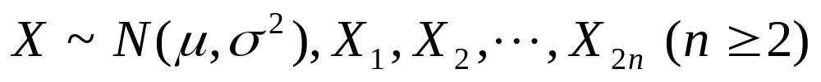
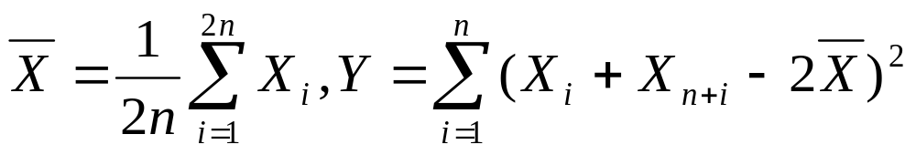

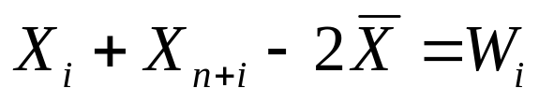
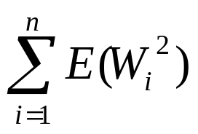
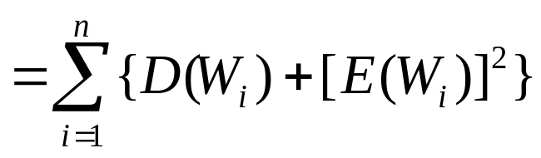

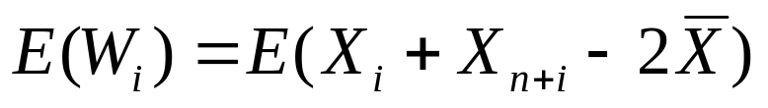
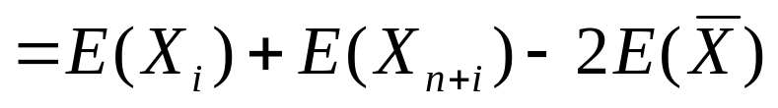

例2 设总体
是来自总体的简单样本，
求
解
设

Slide 8
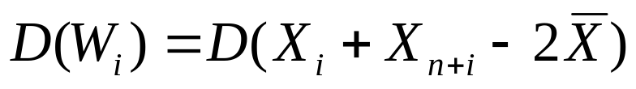
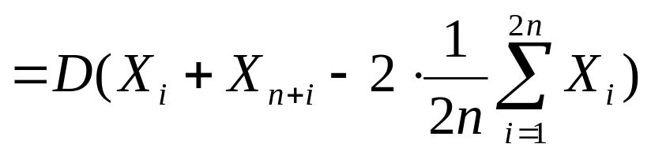
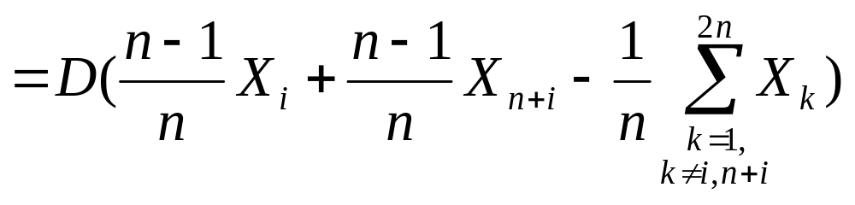
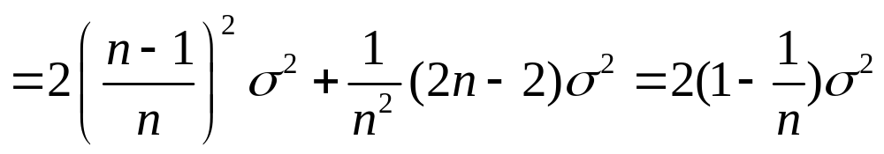
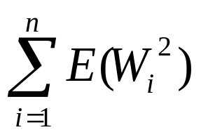

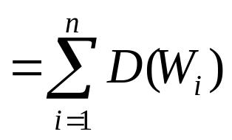
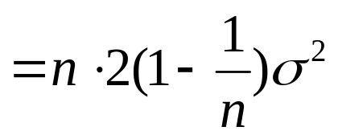
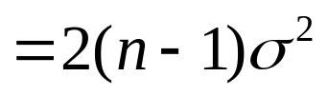

Slide 9
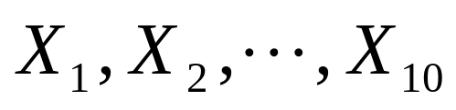
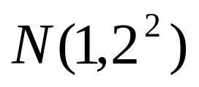











例3 设 为 的一个样本，求
解
故

Slide 10




查卡方分布表得

Slide 11





例4
解

Slide 12









Slide 13








例5 求总体 的容量分别为20，30的两独立样本平均值差的绝对值小于0.3的概率．
解

Slide 14









例6 设总体 ，从两个总体中分别抽样，得到下列数据：
求概率
解
由定理知
其中

Slide 15




于是
查自由度为13的t分布表得
故所求概率

Slide 16












例7 假设0.50 ,1.25 ,0.80 ,2.00是来自总体X的简单随机样本值，已知 服从正态分布
解
(1)

Slide 17











(2)
故σ已知,μ的置信度为1−α的置信区间为
这里
=0
=1.96
(3)
由(2)可知
故可得

Slide 18













例8
证明:
（1）

Slide 19















（2）
则
又
利用正态总体的抽样分布定理知，
所以

Slide 20



例9
解
(1)

Slide 21








Slide 22




例10 工厂试生产一种产品，每天加工到出现次品为止，两周（共10天）的生产记录分别为（单位：件）2，4，6，1，3，5，2，1，2，4．试求一天加工出3件产品的概率的极大似然估计和矩估计．
解
设X表示每天加工出来的产品数，则X～G(p)
(p为产品的次品率，未知）
故求一天加工出3件产品的概率的极大似然估计和矩估计转化为先求p的极大似然估计和矩估计.
(1) 矩估计
根据矩估计法,得

Slide 23










由题设可得
从而得“一天加工出3件产品的概率”的矩估计值为
(2) 极大似然估计
因为X～G(p)，
则X的分布律为
构造似然函数

Slide 24





从而得“一天加工出3件产品的概率”的极大似然估计值为

Slide 25







例11
总体X服从指数分布，密度函数
解
（1）
其反函数为
故所求Y的概率密度函数为

Slide 26







即 服从参数为2的指数分布.
（2）
依题意有

Slide 27










例12
解
(1)拒绝域为
(2)
故上述检验犯第II类错误的概率为

Slide 28









Slide 29








例13
解

Slide 30












例14
设某种疾病的发病率为1%，在1000个人中普查
这种疾病，为此要化验每个人的血.方法是，每100个人一组，把从100个人抽来的血混在一起化验，如果混合血样呈阴性，则通过；如果混合血样呈阳性，则再分别化验该组每个人的血样.求平均化验次数.
解
设X为化验次数，
X_{i} 为第i组的化验次数，
i=1,2,…,10.
依题意可知X_{i} 的可能取值为1，101，
其分布律为
故

